Slide 1
FASILITAS PEMERINTAH UNTUK MENDUKUNG PROYEK KERJASAMA PEMERINTAH DAN BADAN USAHA (KPBU)
Direktorat Pengelolaan Dukungan Pemerintah dan Pembiayaan Infrastruktur
Tangerang, 15 Mei 2018

Slide 2

Agenda
Kebutuhan
Infrastruktur
Modalitas
Pengadaan
1
Infrastruktur
dan KPBU
Public Private Partnership
2
Fasilitas dan Dukungan Pemerintah
PD
VGF
Guarantee
Endorse KPBU

Slide 3

Peraturan Terkait KPBU
KPBU
Perpres No. 38/2015 tentang KPBU dalam Penyediaan Infrastruktur
Permen PPN/Bappenas No. 4/2015 tentang Tata Cara KPBU dalam Penyediaan Infrastruktur
Perka LKPP No. 19/2015 tentang Tata Cara Pelaksanaan Pengadaan Badan Usaha KPBU dalam Penyediaan Infrastruktur
Permendagri No. 96/2016 tentang Pembayaran Ketersediaan Layanan dalam Rangka KPDBU dalam Penyediaan Infrastruktur di Daerah
Dukungan Pemerintah dan Penjaminan Proyek KPBU
Perpres No. 78/2010 tentang Penjaminan Infrastruktur dalam Proyek KPBU yang Dilakukan Melalui Badan Usaha Penjaminan Infrastruktur
PMK No. 260/PMK.011/2010 tentang Petunjuk Pelaksanaan Penjaminan Infrastruktur dalam Proyek KPBU
PMK No. 223/PMK.011/2012 tentang Pemberian Dukungan Kelayakan Atas Sebagian Biaya Konstruksi Pada Proyek KPBU dalam Penyediaan Infrastruktur (Viability Gap Funding/VGF)
PMK No. 190/PMK.08/2015 tentang Pembayaran Ketersediaan Layanan dalam Rangka KPBU dalam Penyediaan Infrastruktur
PMK No. 265/PMK.08/2015 tentang Fasilitas dalam Rangka Penyiapan dan Pelaksanaan Transaksi Proyek Kerjasama Pemerintah dengan Badan Usaha dalam Penyediaan Infrastruktur
Regulasi Lainnya
PP No. 27/2014 tentang Pengelolaan Barang Milik Negara/Daerah
PMK No. 164/PMK.06/2014 tentang Tata Cara Pelaksanaan Pemanfaatan Barang Milik Negara dalam Rangka Penyediaan Infrastruktur
Perpres No. 39/2014 tentang Daftar Bidang Usaha Yang Tertutup dan Bidang Usaha Yang Terbuka dengan Persyaratan di Bidang Penanaman Modal

Slide 4
Infrastruktur Yang Dapat Di-KPBU-kan
Infrastruktur Ekonomi
Infrastruktur Sosial
Infrastruktur Transportasi
Infrastruktur Jalan
Infrastruktur SDA dan Irigasi
Infrastruktur Air Minum
Infrastruktur Sistem Pengelolaan Limbah Terpusat
Infrastruktur Sistem Pengelolaan Limbah Setempat
Infrastruktur Sistem Pengelolaan Sampah
Infrastruktur Telekomunikasi dan Informatika
Jaringan Telekomunikasi
Infrastruktur e-government; dan/atau
Infrastruktur pasif seperti pipa saluran media transmisi kabel (ducting).
Infrastruktur Energi dan Ketenagalistrikan
Infrastruktur Konservasi Energi
Infrastruktur Ekonomi Fasilitas Perkotaan
Infrastruktur Kawasan
Infrastruktur Pariwisata
Infrastruktur Fasilitas Pendidikan, Penelitian, dan Pengembangan
Infrastruktur Pemasyarakatan
Infrastruktur Perumahan Rakyat
Infrastruktur Kesehatan:
Infrastruktur Fasilitas Sarana Olah Raga, Kesenian, dan Budaya
Sumber: PerMen PPN No.4/2015

Slide 5
Mekanisme Tahapan Pelaksanaan KPBU
PJPK sebagai Pelaksana dan Penanggung Jawab Proyek
BKPM memastikan kelayakan investor dan proses market sounding
LKPP bertindak sebagai transaction probity
PT PII secara informal memberikan masukan dalam penyusunan OBC dan FBC
PT PII melakukan proses
penjaminan pemerintah
PJPK – Bappenas (Perencanaan)
Bappenas menganggarkan Dana OBC*
PPP Unit di Kemenkeu sebagai penyedia fasilitas:
PDF (FBC dan pendampingan transaksi)* dan VGF
PPP Agreement Signing
PQ
RfP
Tahap Konstruksi dan Operasi
Bid Award
FinancialClose
Identifikasi dan usulan
Studi Pendahuluan
Penyusunan OBC
Penyusunan FBC
Tahap Perencanaan Proyek
Tahap Penyiapan Proyek
Tahap Transaksi
Kemenko Perekonomian sebagai Fasilitator Debottlenecking
PT PII dapat memfasilitasi kebutuhan capacity building KPBU

Slide 6
Fasilitas dan Dukungan Pemerintah
PDF
Fasilitas yang digunakan untuk membiayai pelaksanaan penyiapan kajian akhir studi kelayakan dan pendampingan transaksi
Dasar Hukum: PMK 265/2015 dan PMK 129/2016
Penyiapan kajian awal studi kelayakan dapat dilaksanakan sendiri oleh PJPK dan/atau Bappenas, dan/atau KPPIP (untuk proyek KPBU Prioritas)
PDPPI dapat dijadikan pusat konsultasi PJPK dalam setiap Tahapan KPBU
Fasilitas Penyiapan Proyek
VGF
Kontribusi Pemerintah Pusat atas sebagian biaya konstruksi yang diberikan kepada proyek KPBU dalam rangka meningkatkan kelayakan finansial proyek
Dasar Hukum: PMK 223/2012 dan PMK 143/2013
Dukungan Kelayakan diberikan dalam bentuk tunai kepada proyek KPBU atas suatu porsi yang tidak mendominasi biaya konstruksi (maksimal 49% dari biaya konstruksi)
Dana Dukungan Kelayakan
Penjaminan Infrastruktur dilaksanakan oleh Menteri Keuangan melalui Badan Usaha Penjaminan Infrastruktur (dhi. PT Penjaminan Infrastruktur Indonesia) dengan Single Window Policy
PT PII akan menjamin (gagal bayar) kewajiban finansial PJPK akibat terjadinya risiko politik kepada Badan Usaha yang dituangkan dalam Perjanjian Penjaminan
Atas penjaminan yang diberikan kepada PJPK, PT PII memiliki hak regres kepada PJPK apabila timbul klaim dari Badan Usaha
Penjaminan Pemerintah atas
Risiko Politik

Slide 7
Project Development Fund (PDF)
1

Slide 8
Ruang Lingkup dan Metode Pelaksanaan PDF
Pendampingan Transaksi
Pelaksana Fasilitas
Setelah dikabulkannya permohonan fasilitas oleh Menteri Keuangan maka fasilitas PDF dapat dilaksanakan oleh Direktorat PDPPI atau melalui Penugasan kepada BUMN
PDF dapat diberkan dalam rangka pendampingan pelaksanaan pengadaan Badan Usaha.
Penyiapan Proyek
Jenis kegiatan yang dapat dibiayai adalah Penyiapan Kajian Akhir Prastudi Kelayakan dan penyiapan kajian atau dokumen pendukung Kajian Akhir Prastudi Kelayakan.
Jenis kegiatan yang dapat dibiayai antara lain pendampingan PQ, bidders meeting, lenders meeting, RfP, dll.
Penugasan kepada BUMN hanya dapat dilakukan setelah PJPK menandatangani Kesepakatan Induk
PDF dapat diberikan setelah ada kajian awal Prastudi Kelayakan (outline business case) dan indikasi minat investor berdasarkan hasil market sounding

Slide 9
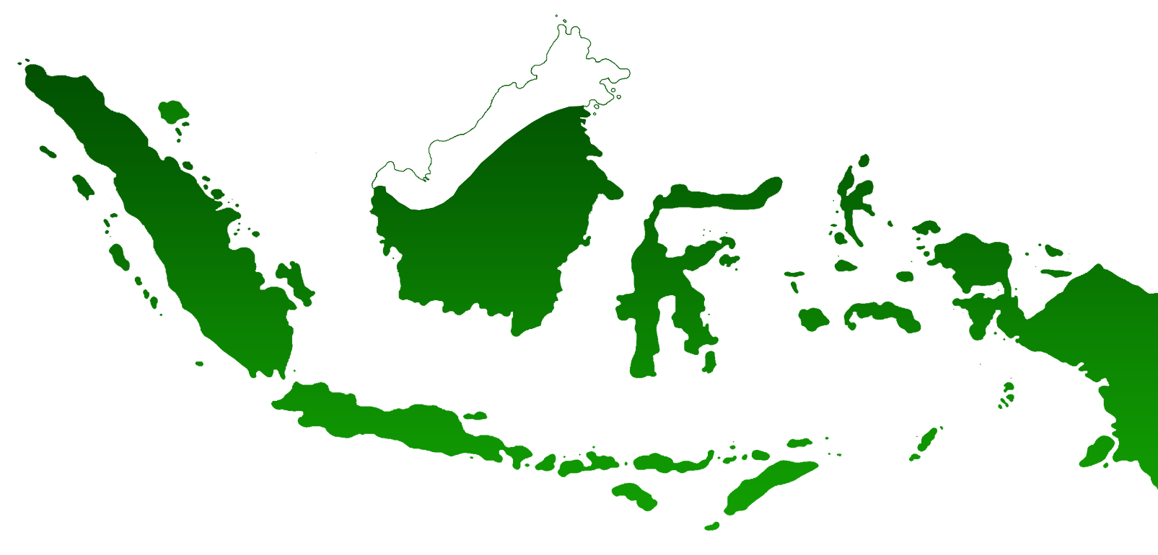
Proyek Yang Telah Diberikan PDF
PALAPA RING
PAKET TENGAH
2647 KM
RSUD DR.
PIRNGADI
RSPTN
UNSRAT
PALAPA RING
PAKET BARAT
1980 KM
Rp,
1,38
PALAPA RING
PAKET TIMUR
8454 KM
Rp,
546
TRILIUN
Rp,
387
MILIAR
Rp,
1,28
MILIAR
Rp,
5,1
TRILIUN
TRILIUN
TRANSPORTASI
KOTA MEDAN
Rp,
20
TRILIUN
SPAM KOTA
PEKANBARU
SPAM KOTA
BANDAR
LAMPUNG
SPAM KOTA
SEMARANG
BARAT
RSUD KRIAN
SPAM
UMBULAN
4000 Lt/Detik
JALAN TOL
JEMBATAN
SURAMADU
484
Rp,
900
Rp,
482
250
2,1
324*
Rp,
Rp,
Rp,
Rp,
MILIAR
MILIAR
MILIAR
MILIAR
TRILIUN
MILIAR (O&M)

Slide 10
Dukungan Kelayakan (Viability Gap Fund/ VGF)
2

Slide 11
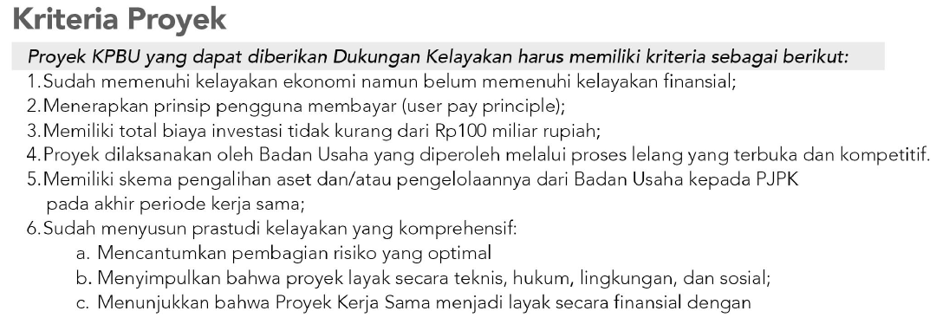
Dukungan Kelayakan (Viability Gap Fund)
Viability Gap Fund
Dukungan Pemerintah dalam bentuk kontribusi fiskal yang bersifat finansial berupa kontribusi atas sebagian biaya konstruksi yang diberikan pada Proyek Kerja Sama yang sudah memiliki kelayakan ekonomi namun belum memiliki kelayakan finansial
Dukungan Kelayakan diberikan dalam bentuk tunai kepada proyek KPBU atas suatu porsi yang tidak mendominasi biaya konstruksi (max 49% dari biaya konstruksi)

Slide 12
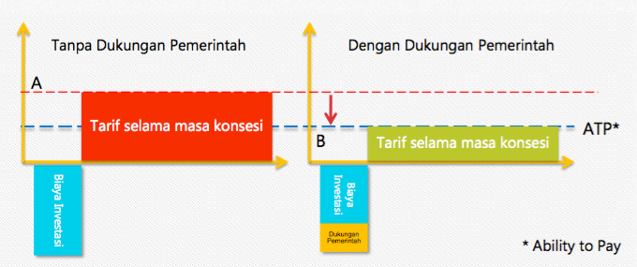
Dukungan Kelayakan (Viability Gap Fund)
Tujuan Pemberian Dukungan Kelayakan
Meningkatkan kelayakan finansial Proyek Kerja Sama sehingga menimbulkan minat dan partisipasi Badan Usaha pada Proyek Kerja Sama;
Meningkatkan kepastian pengadaan Proyek Kerja Sama dan pengadaan Badan Usaha pada Proyek Kerja Sama sesuai dengan kualitas dan waktu yang direncanakan; dan
Mewujudkan layanan publik yang tersedia melalui infrastruktur dengan tarif yang terjangkau oleh masyarakat

Slide 13
Jaminan Pemerintah
3

Slide 14


100%
Mendukung percepatan pembangunan infrastruktur di Indonesia
Dibawah pengawasan langsung Kemenkeu
Badan Usaha Milik Negara (BUMN)
Dimiliki dan didirikan oleh Pemerintah

Slide 15



Contoh Risiko Yang Dapat Dijamin PT PII
Pra Konstruksi
Konstruksi
Operasi
Risiko Pembayaran Layanan
Persetujuan penyesuaian tariff
Perubahan hukum yang diskriminatif /proyek spesifik
Kegagalan /keterlambatan persetujuan yang penting
Terminasi dini akibat tindakan Pemerintah
Keterlambatan penyediaan akses atas lahan proyek
Persetujuan Anggaran untuk Proyek

Slide 16
Availability Payment (AP)

Slide 17
Jenis Pengembalian Investasi Proyek KPBU
Availability (based) Payment (Pembayaran Ketersediaan Layanan)/ AP
Definisi
adalah pembayaran secara berkala oleh Menteri/Kepala Lembaga/Kepala Daerah kepada Badan Usaha Pelaksana atas tersedianya layanan Infrastruktur yang sesuai dengan kualitas dan/atau kriteria sebagaimana ditentukan dalam Perjanjian KPBU.
Dasar Hukum
Perpres 38/2015 tentang KPBU dalam Penyediaan Infrastruktur.
PMK Nomor 190/PMK.08/2015 tentang Pembayaran Ketersediaan Layanan Dalam Rangka KPBU dalam Penyediaan Infrastruktur.
User (based) Payment
Pengembalian investasi berdasarkan penggunaan aktual atas layanan yang tersedia
Pihak swasta harus menanggung risiko permintaan
Pihak swasta biasanya akan meminta tingkat pengembalian yang lebih tinggi
Dasar Hukum : Perpres 38/2015 tentang KPBU dalam Penyediaan Infrastruktur.

Slide 18
Proses Bisnis Skema KPBU AP dan User Fee
Kemenkeu (APBN)
Kemenkeu (APBN)
Penugasan PDF
Single window Policy
(APBD)
Penugasan PDF
Single window Policy
AP (Pemda)
VGF*
PT PII
PT SMI
VGF
PT PII
PT SMI
Regres
Penyiapan dan Transaksi
AP
(K/L)
Regres
Penyiapan dan Transaksi
Penjaminan
Penjaminan
Perjanjian KPBU
Perjanjian KPBU
Badan Usaha
PJPK
Badan Usaha
PJPK
AP
Tarif
User fee
Availability Payment (AP)
Pengguna
Layanan
Pengguna Layanan
User Fee
*untuk KPBU Pusat AP dan VGF tidak dapat digabungkan

Slide 19

Terima Kasih
Direktorat Jenderal Pengelolaan Pembiayaan dan Risiko
Direktorat Pengelolaan Dukungan Pemerintah dan Pembiayaan Infrastruktur
Gedung Frans Seda Lantai 1
Jalan Dr. Wahidin Nomor 1
Jakarta Pusat 10710
Telp. (021) 3505052 Fax. (021) 3447386
Website: www.djppr.kemenkeu.go.id

